Slide 1


ITIS257 Modelos de Desarrollo WEB
23 de Enero del 2023
Facilitador: PhD Alfredo García Suárez

Slide 2

Bienvenida
Facilitador: PhD Alfredo García Suárez

Slide 3

“Los datos se están convirtiendo en la nueva materia prima de los negocios.”
–Craig Mundie
“La interfaz de usuario es como un chiste: si tienes que explicarla, entonces no es tan buena.”
–Martín LeBlanc
Facilitador: PhD Alfredo García Suárez

Slide 4
Clase Anterior
05
-Repaso
Facilitador: PhD Alfredo García Suárez

Slide 5

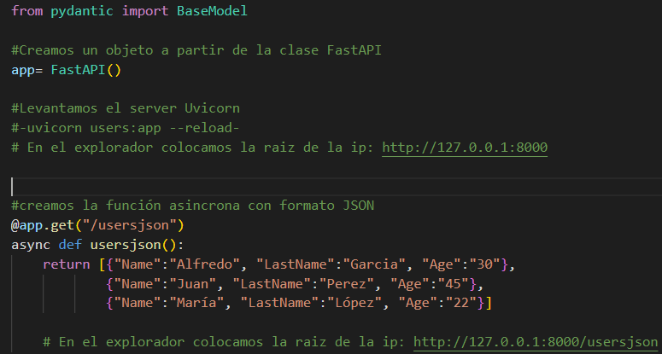
FUNCIÓN FILTER
Creación de Lista en formato JSON MANUAL:
Facilitador: PhD Alfredo García Suárez

Slide 6
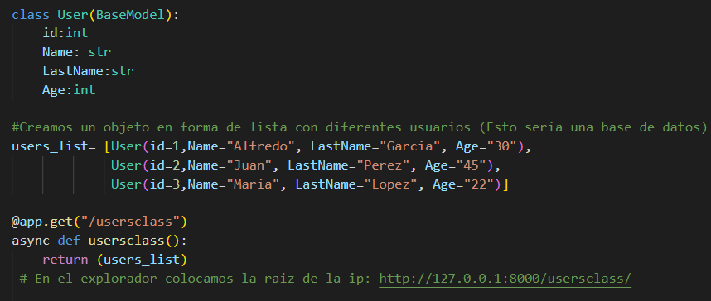
FUNCIÓN FILTER
Creación de Lista con estructura de tipado de la clase BaseModel:
Facilitador: PhD Alfredo García Suárez

Slide 7
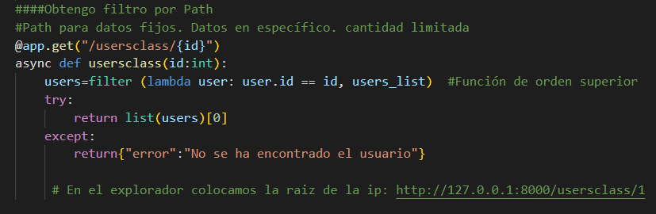
FUNCIÓN FILTER
Filtro por PATH:
Facilitador: PhD Alfredo García Suárez

Slide 8
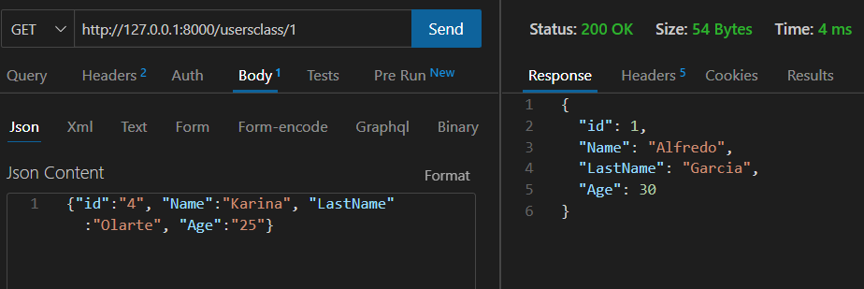
FUNCIÓN FILTER
Filtro por PATH:
Facilitador: PhD Alfredo García Suárez

Slide 9
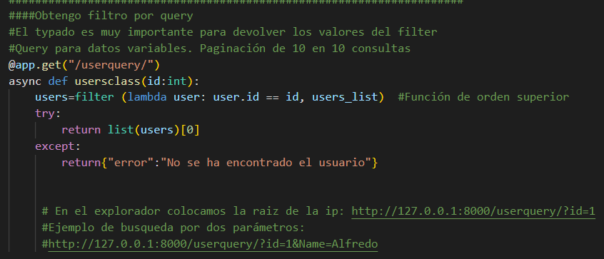
FUNCIÓN FILTER
Filtro por QUERY:
Facilitador: PhD Alfredo García Suárez

Slide 10

FUNCIÓN FILTER
Filtro por QUERY:
Facilitador: PhD Alfredo García Suárez

Slide 11
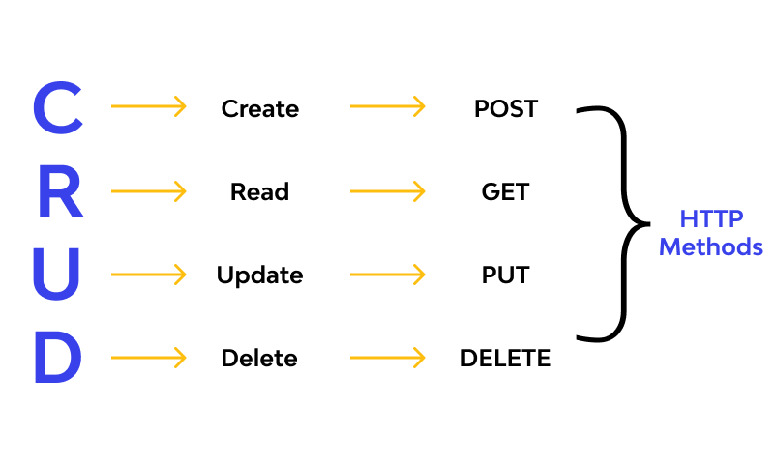
CRUD
Facilitador: PhD Alfredo García Suárez

Slide 12
Función APPEND ()
¿Qué hace la función APPEND ()?
append() agrega el elemento completo al final de la lista. Si el elemento es una secuencia como una lista, una tupla o un diccionario, la secuencia completa será añadida como un elemento de la lista.
Facilitador: PhD Alfredo García Suárez

Slide 13
BACKEND
06
- CRUD (Put y Delete)
- Api
Facilitador: PhD Alfredo García Suárez

Slide 14
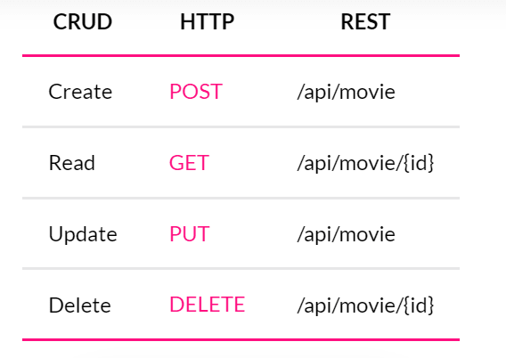
Métodos para interactuar con Backend (Cliente API)
Facilitador: PhD Alfredo García Suárez

Slide 15

FastAPI
Es hora de programar…
Facilitador: PhD Alfredo García Suárez

Slide 16
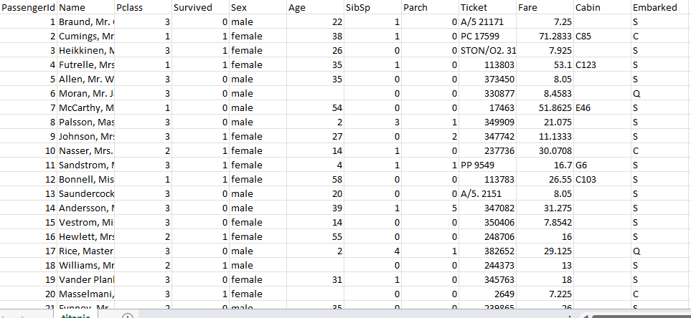
Actividad 2
Es hora de programar…
Facilitador: PhD Alfredo García Suárez

Slide 17
Actividad 2 (API con CRUD)
1. Crear un nuevo repositorio nuevo con el nombre: CRUD
2. Agregar el archivo: Titanic.csv
3. Crea una lista de usuarios con los primeros 25 registros del archivo “Titanic.csv”
4. Crea una función con Get para poder consultar dicha lista.
5. Agrega 25 acciones con registros utilizando las funciones Post, Put y Delete y obtén una lista final
ç
6. Obtén la documentación de tu API y agregala a tu repositorio
7. Enviar el el link del repositorio a: alfredo.garcias@alumno.buap.mx para “Evaluación”
Facilitador: PhD Alfredo García Suárez

Slide 18

Fin de la Sesión
Preguntas?
Alfredo.garcias@alumno.buap.mx
Contacto:2224237171
Facilitador: PhD Alfredo García Suárez

